Slide 1
Flink功能Demo
应用场景-流处理
编程语言-Java

Slide 2

Flink处理的对象
Notes:
Union，split，output

Slide 3
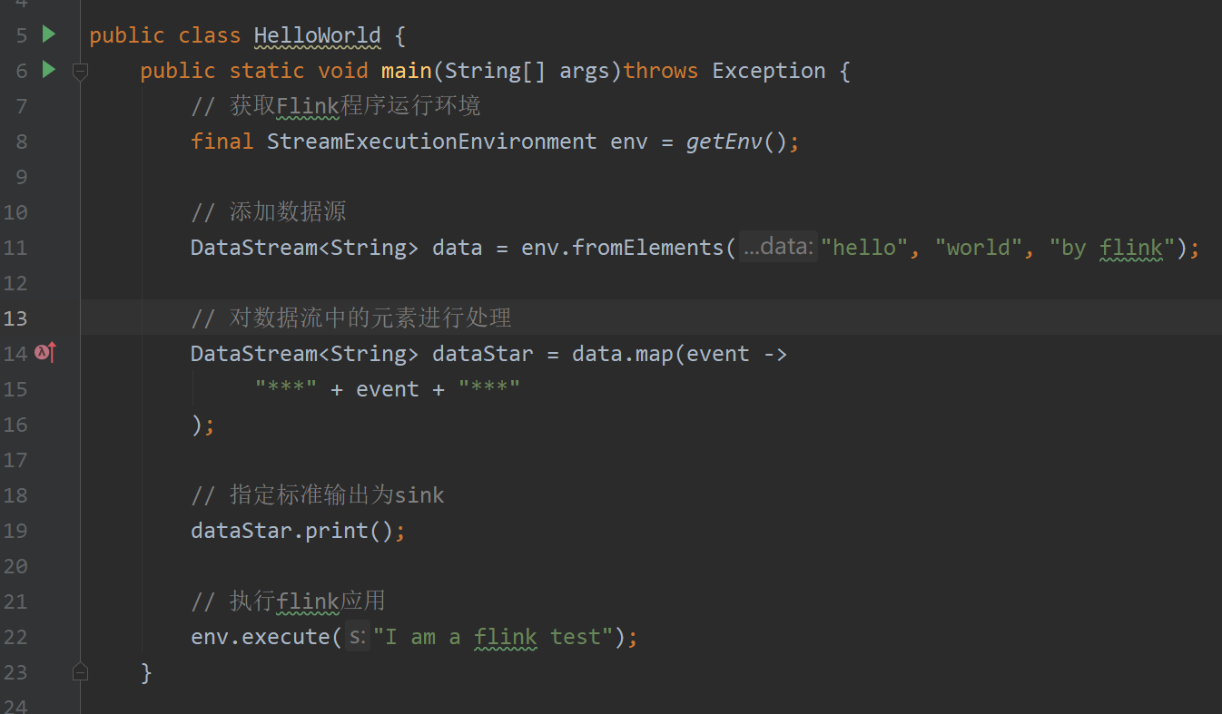
Hello word

Slide 4
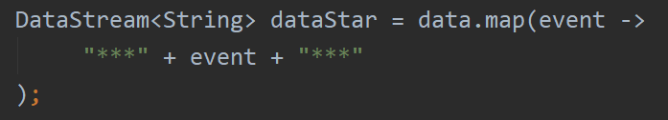


Flink应用程序的“骨骼”
1. 获取执行环境
2. 加载数据
3. 在数据上面定义各种具体操作
4. 指定处理后的数据输出到哪里
5. 触发你的Flink程序
Notes:
getExecutionEnvironment方法会根据上下文做出判断：如果是在本地环境启动，那flink程序就会运行在本地JVM中，如果是打成jar包，然后在命令行执行，就会把应用程序放在集群上运行

Slide 5
“数据”从哪里来，到哪里去？
文件
Kafka
内存
标准输入
Map
keyBy
文件
Kafka
内存
标准输出
filter

Slide 6
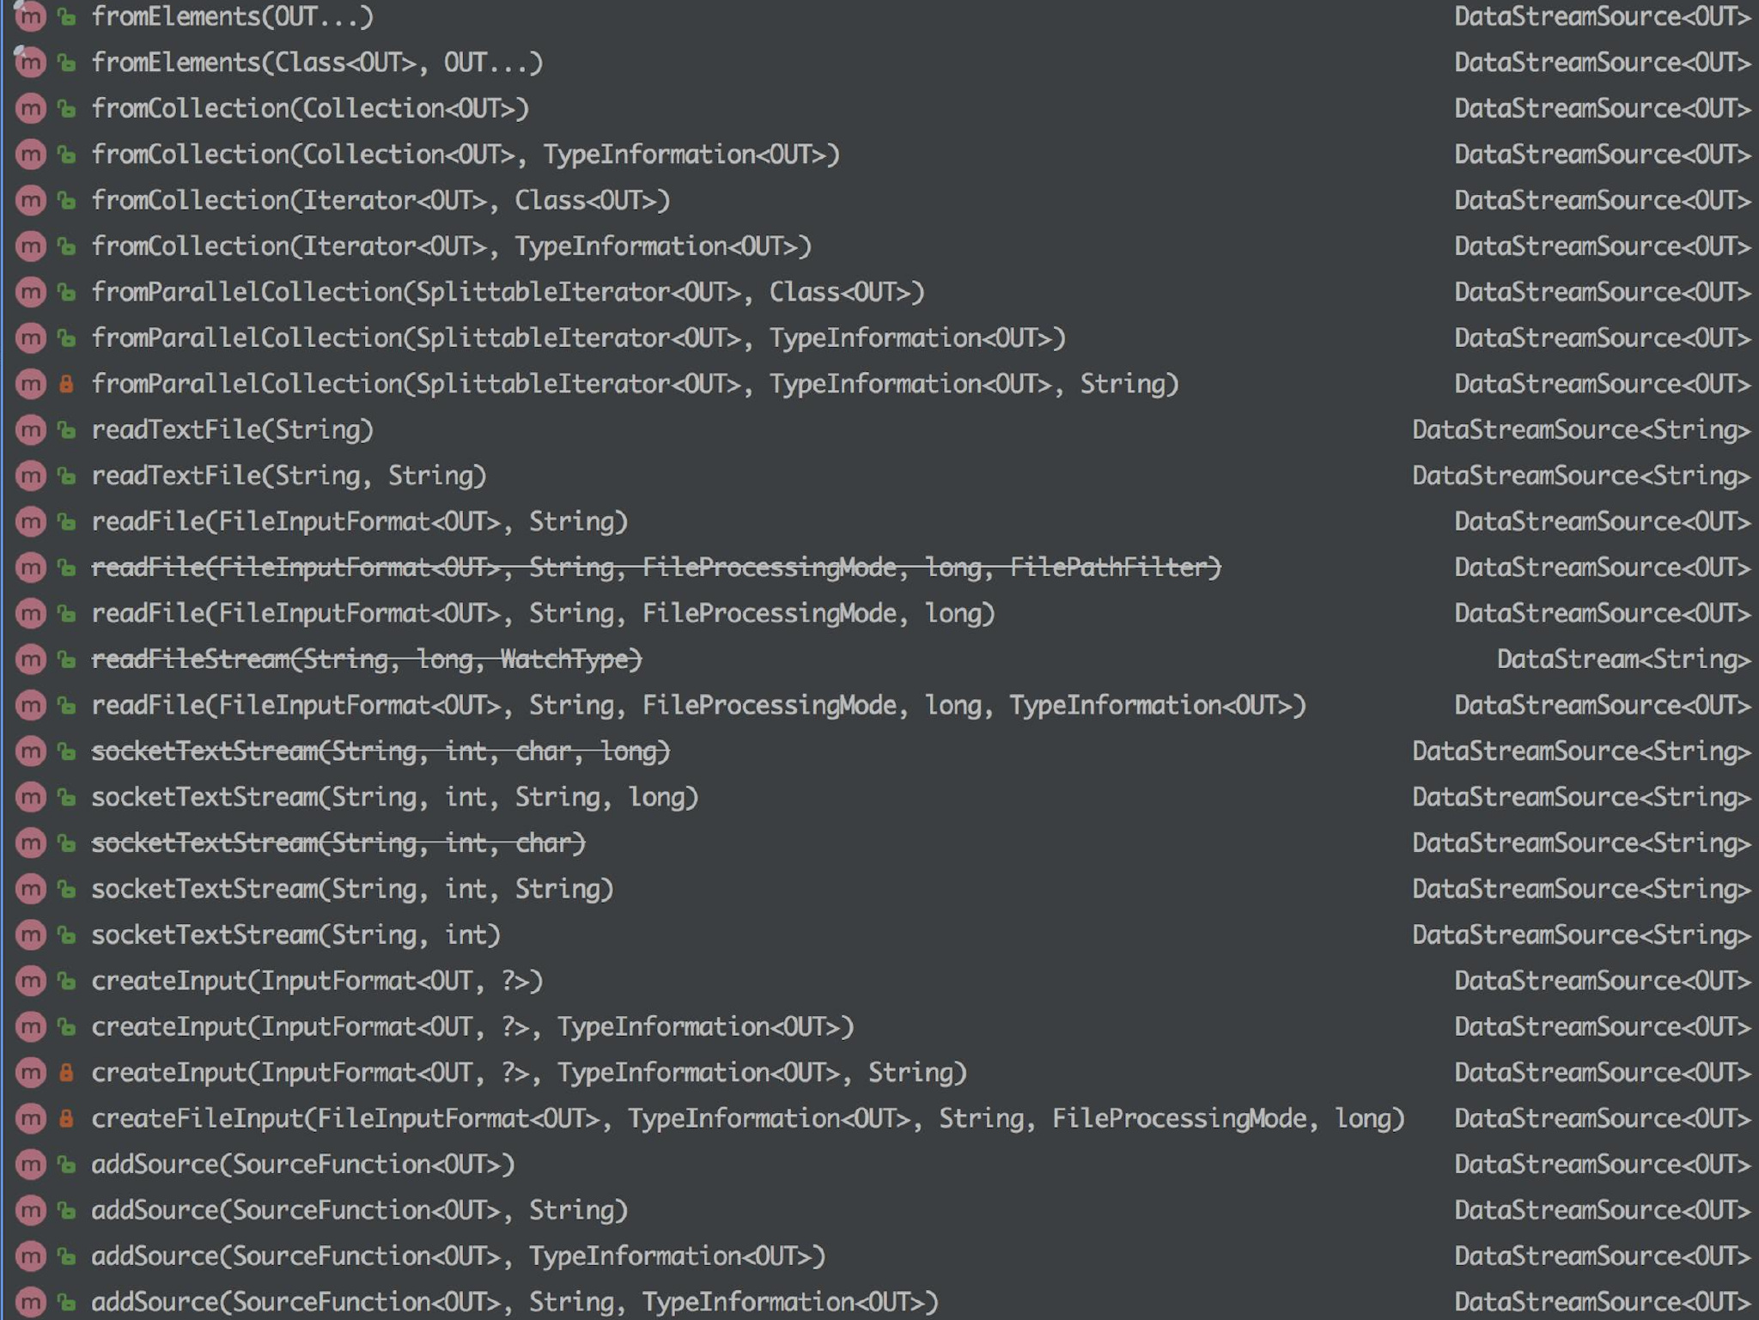
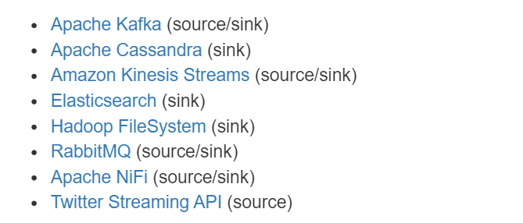
输入
基于集合
基于文件
基于Socket
自定义

Slide 7
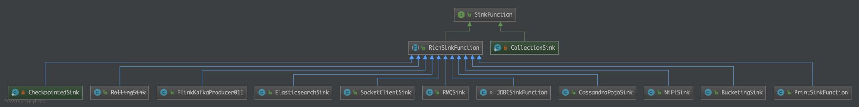
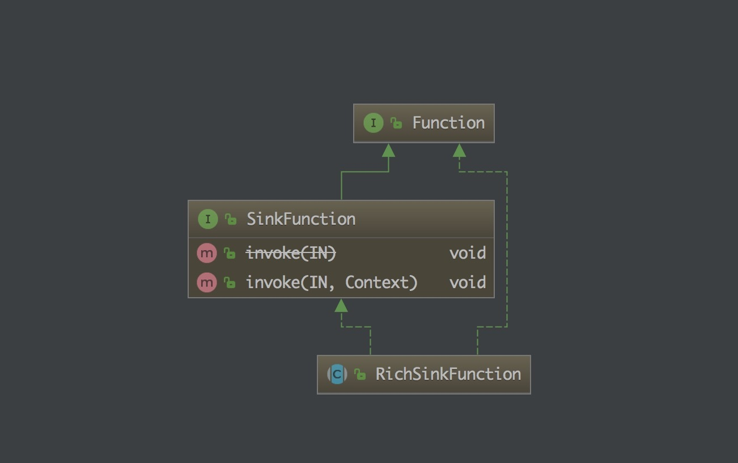
输出

Slide 8
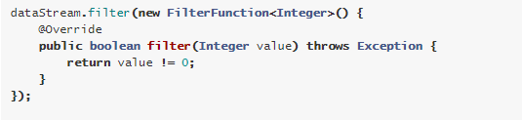
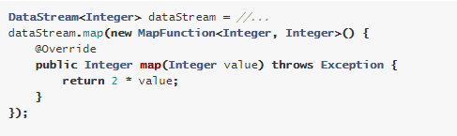
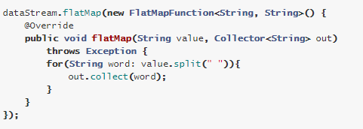
“数据”在中间经历了什么？
过滤
映射
分组
窗口操作

Slide 9
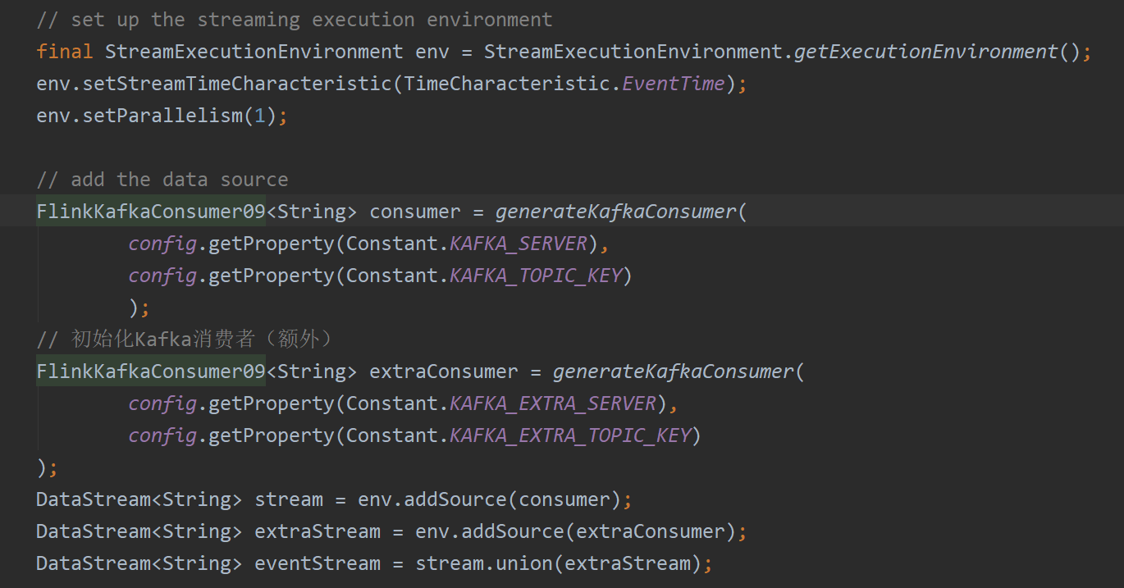
Themis-预处理程序-加载数据源

Slide 10
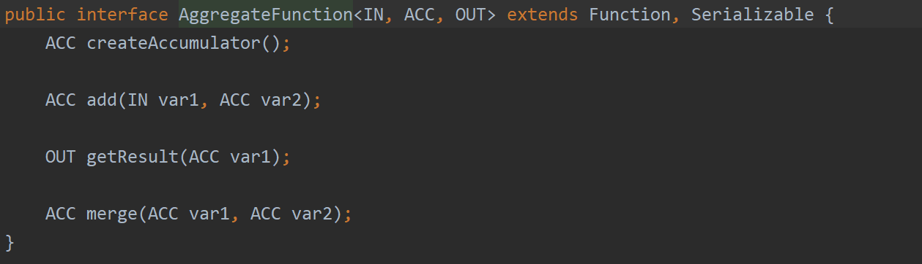
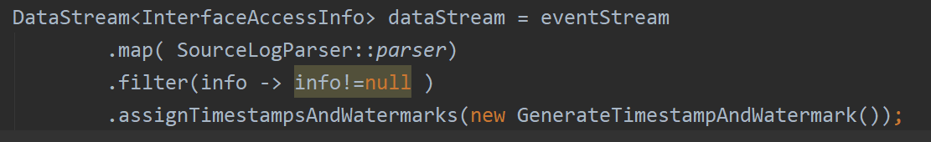
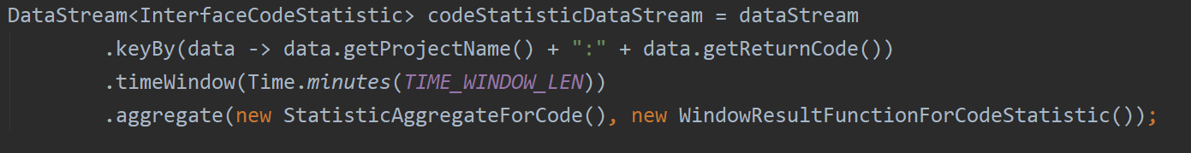
Themis-预处理程序-数据处理

Slide 11
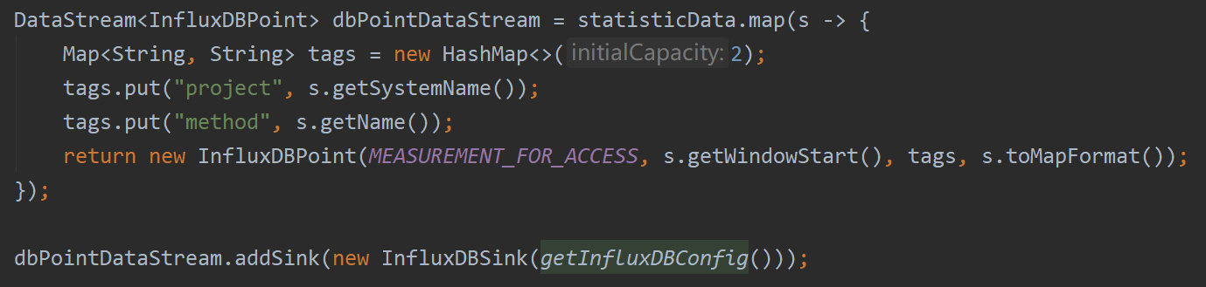
Themis-预处理程序-数据写入

